Slide 1
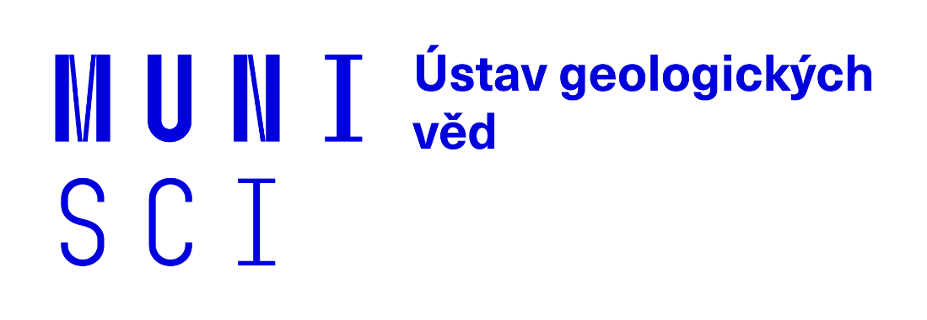
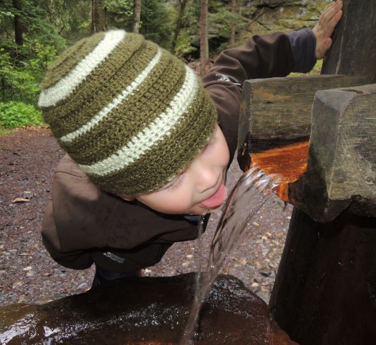
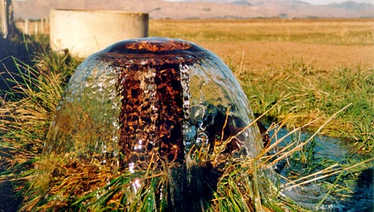
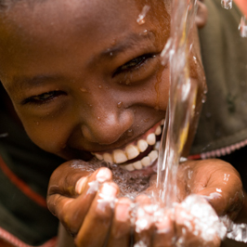
Společnost a neživá příroda v regionu střední Evropy
Podzemní voda

Slide 2
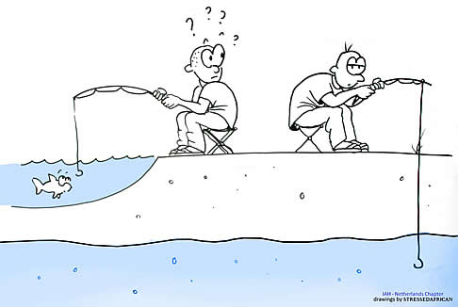
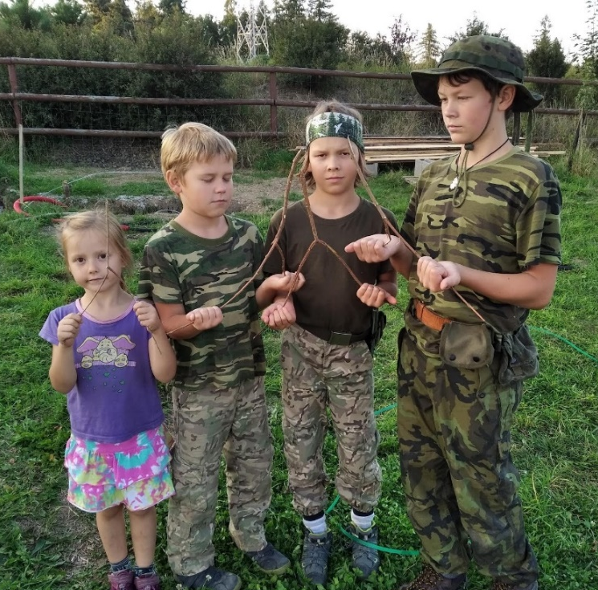
Mýty spojené s podzemní vodou
vyskytuje se ve velkých dutinách – podzemní jezera
podzemní prameny a nalezne je proutkař
mezi povrchovou a podzemní vodou není souvislost

Slide 3
Rozdělení vody na Zemi
Ledovce 3 %
Podzemní voda 1 %
Řeky a jezera 0,01 %
Atmosféra 0,001 %
Oceány 95,8 %
Biosféra 0,0001 %

Slide 4
Rozdělení vody na Zemi
Podzemní voda
tvoří 22 % sladké vody
většinou kvalitnější voda
hlavní zdroj povrchových vod
často jediný zdroj vody
Ledovce 3 %
Podzemní voda 1 %
Řeky a jezera 0,01 %
Atmosféra 0,001 %
Oceány 95,8 %
Biosféra 0,0001 %

Slide 5
Výskyt podzemní vody
podle geologické stavby území
objem podzemní vody v hornině
štěrky – až 300 litrů vody v 1 m³ horniny
jíly – do 5 litrů vody v 1 m³ horniny
žuly nezvětralé - do 5 litrů vody v 1 m³ horniny
žuly zvětralé - do 200 litrů vody v 1 m³ horniny

Slide 6
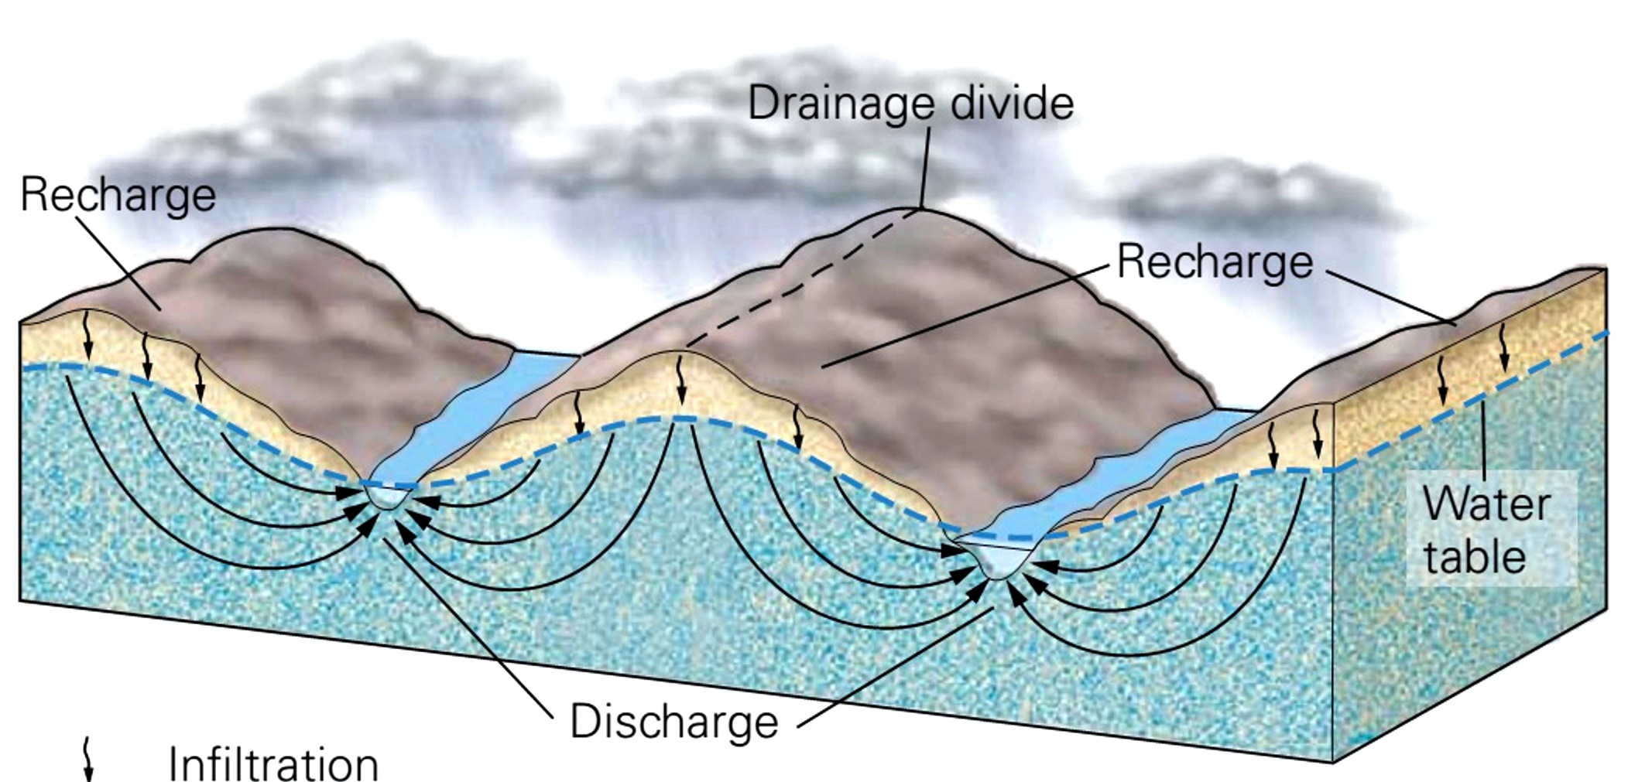
Vzmik a proudění podzemních vod
Rychlost proudění podzemní vody
mm/den až jednotky m/den
rozvodnice
infiltrace
infiltrace
hladina
podzemní vody
odvodnění

Slide 7
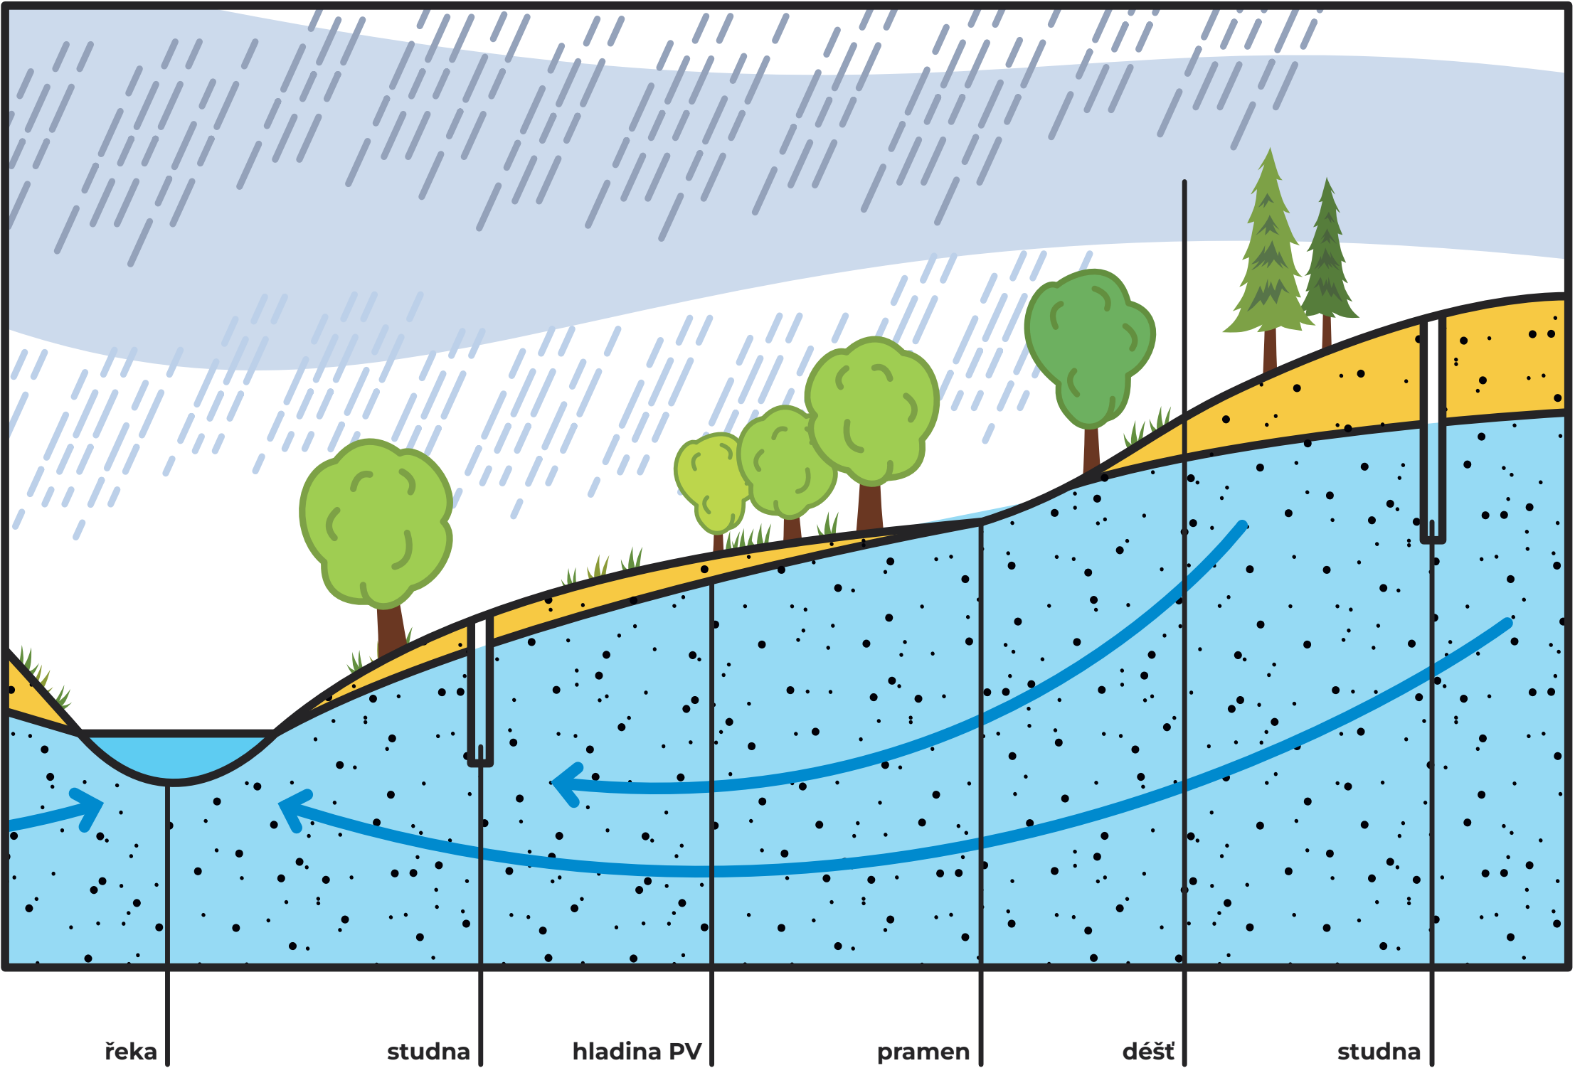
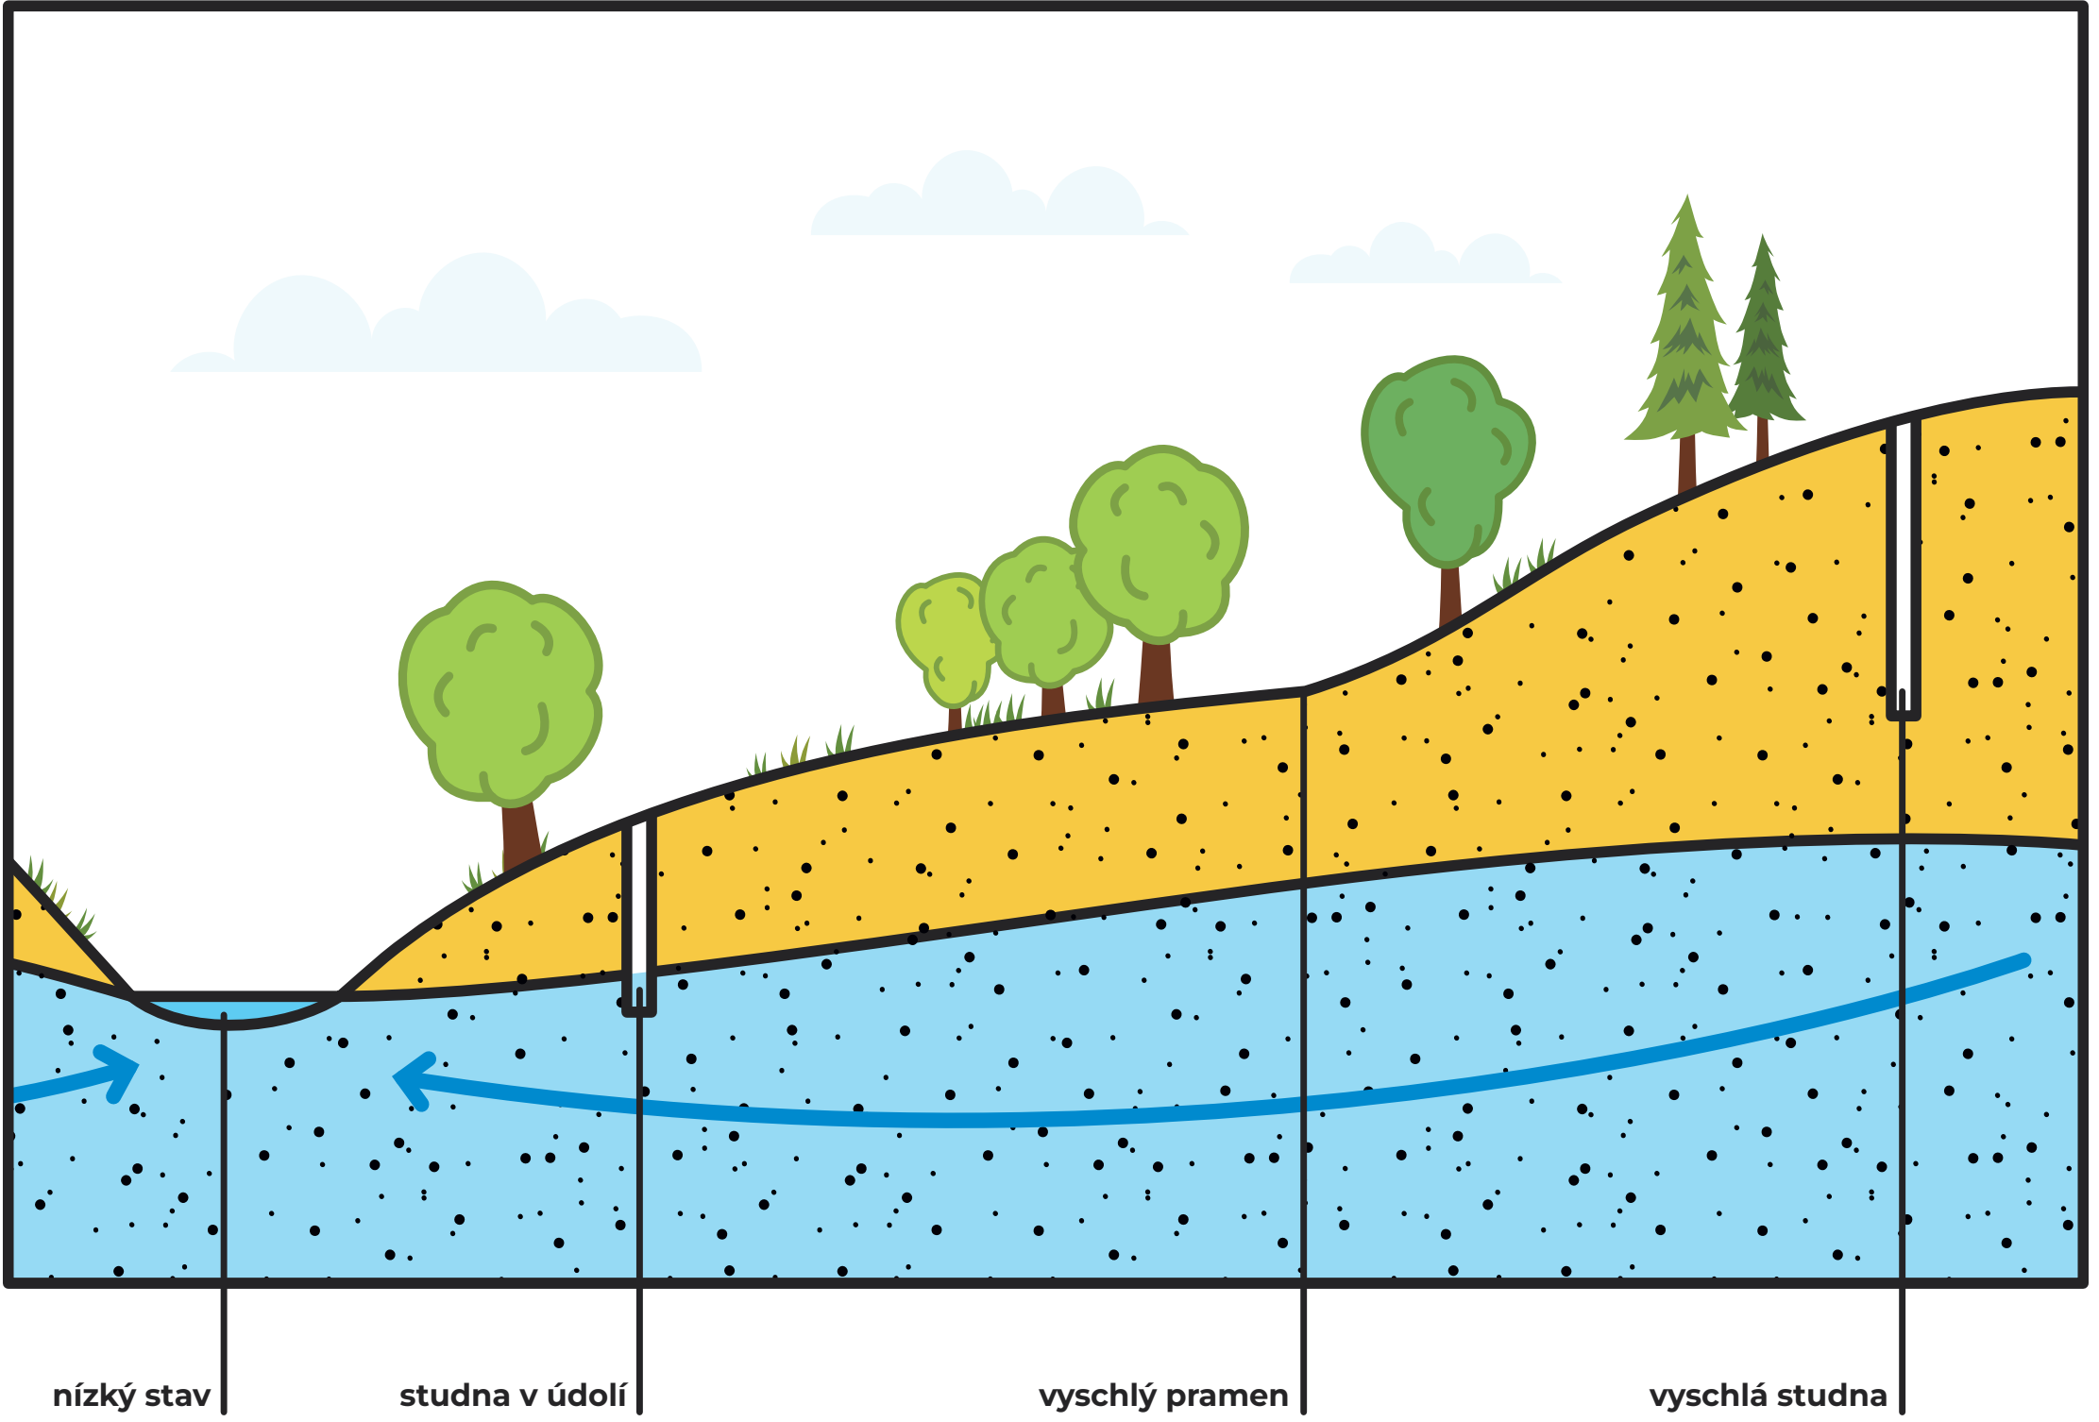
Sucho a podzemní voda
Normální vodní stav
Nízký vodní stav

Slide 8
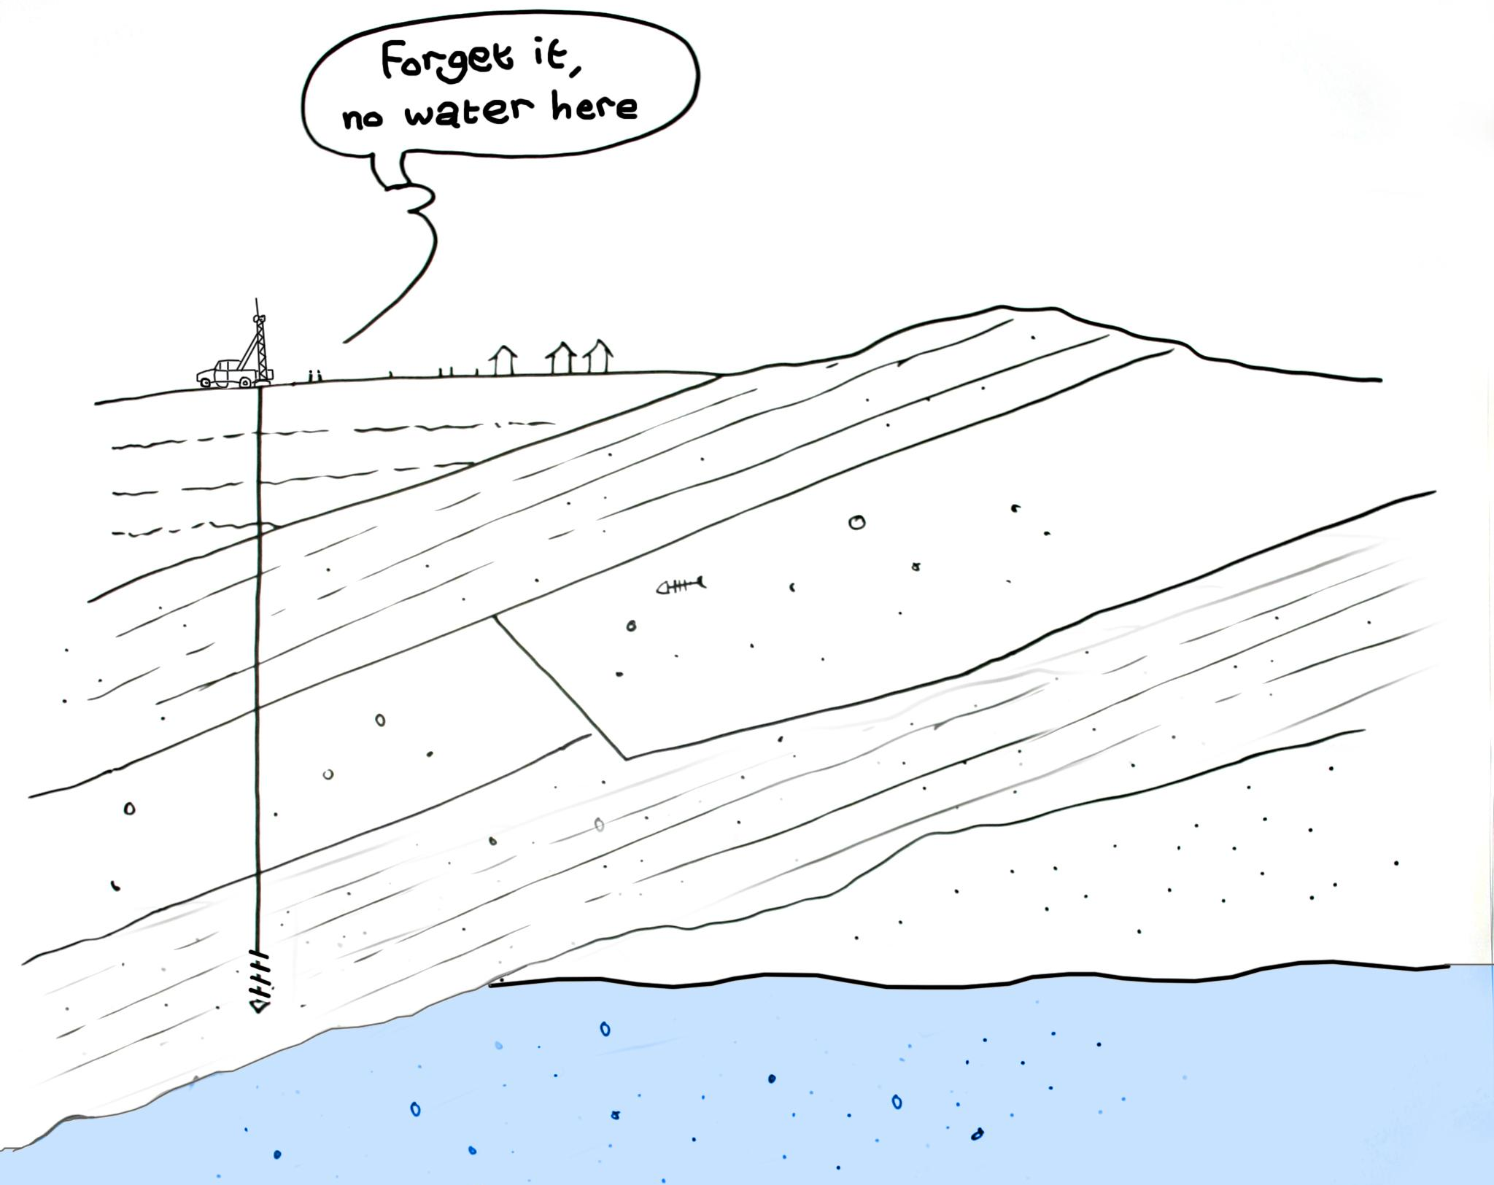
Kdo se zabývá podzemní vodou?

Slide 9
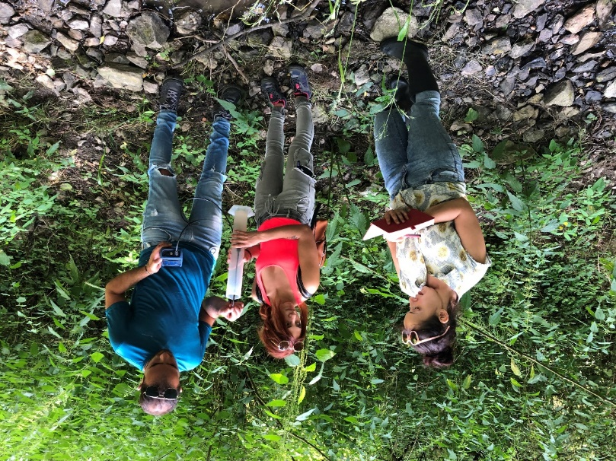
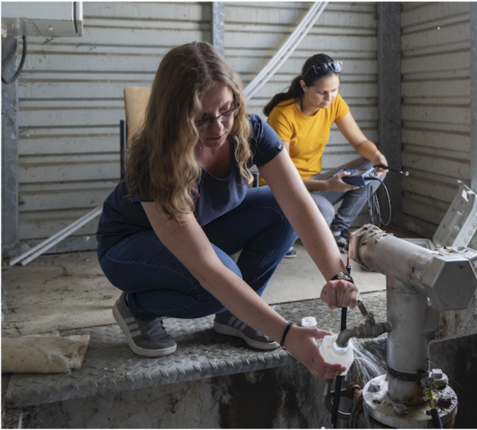
Kdo se zabývá podzemní vodou?
Výskyt podzemní vody je vázán na geologické prostředí
HYDRO + GEOLOGIE = HYDROGEOLOGIE
Aplikovaný obor: Řeší zásoby, jímání a ochranu podzemních vod
Je nezbytná při řešení environmentálních otázek
Interdisciplinární obor
geologie, hydrologie, klimatologie, geomorfologie, fyzika, chemie, biologie

Slide 10
Využívání podzemních vod
Přirozený stav
dotace vodních toků a
pramenů
srážky
hladina podzemních vod
přítok
= odtok

Slide 11
Využívání podzemních vod
Odběr podzemních vod nepřekročí přítok
?
?
snížená dotace vod. toků, oáz
srážky
hladina podzemních vod
přítok
odtok

Slide 12
Nadužívání podzemních vod
Odběr podzemních vod překračuje přítok
bez dotace vodních
toků, oáz
srážky
bez odtoku
přítok
hladina podzemních vod

Slide 13
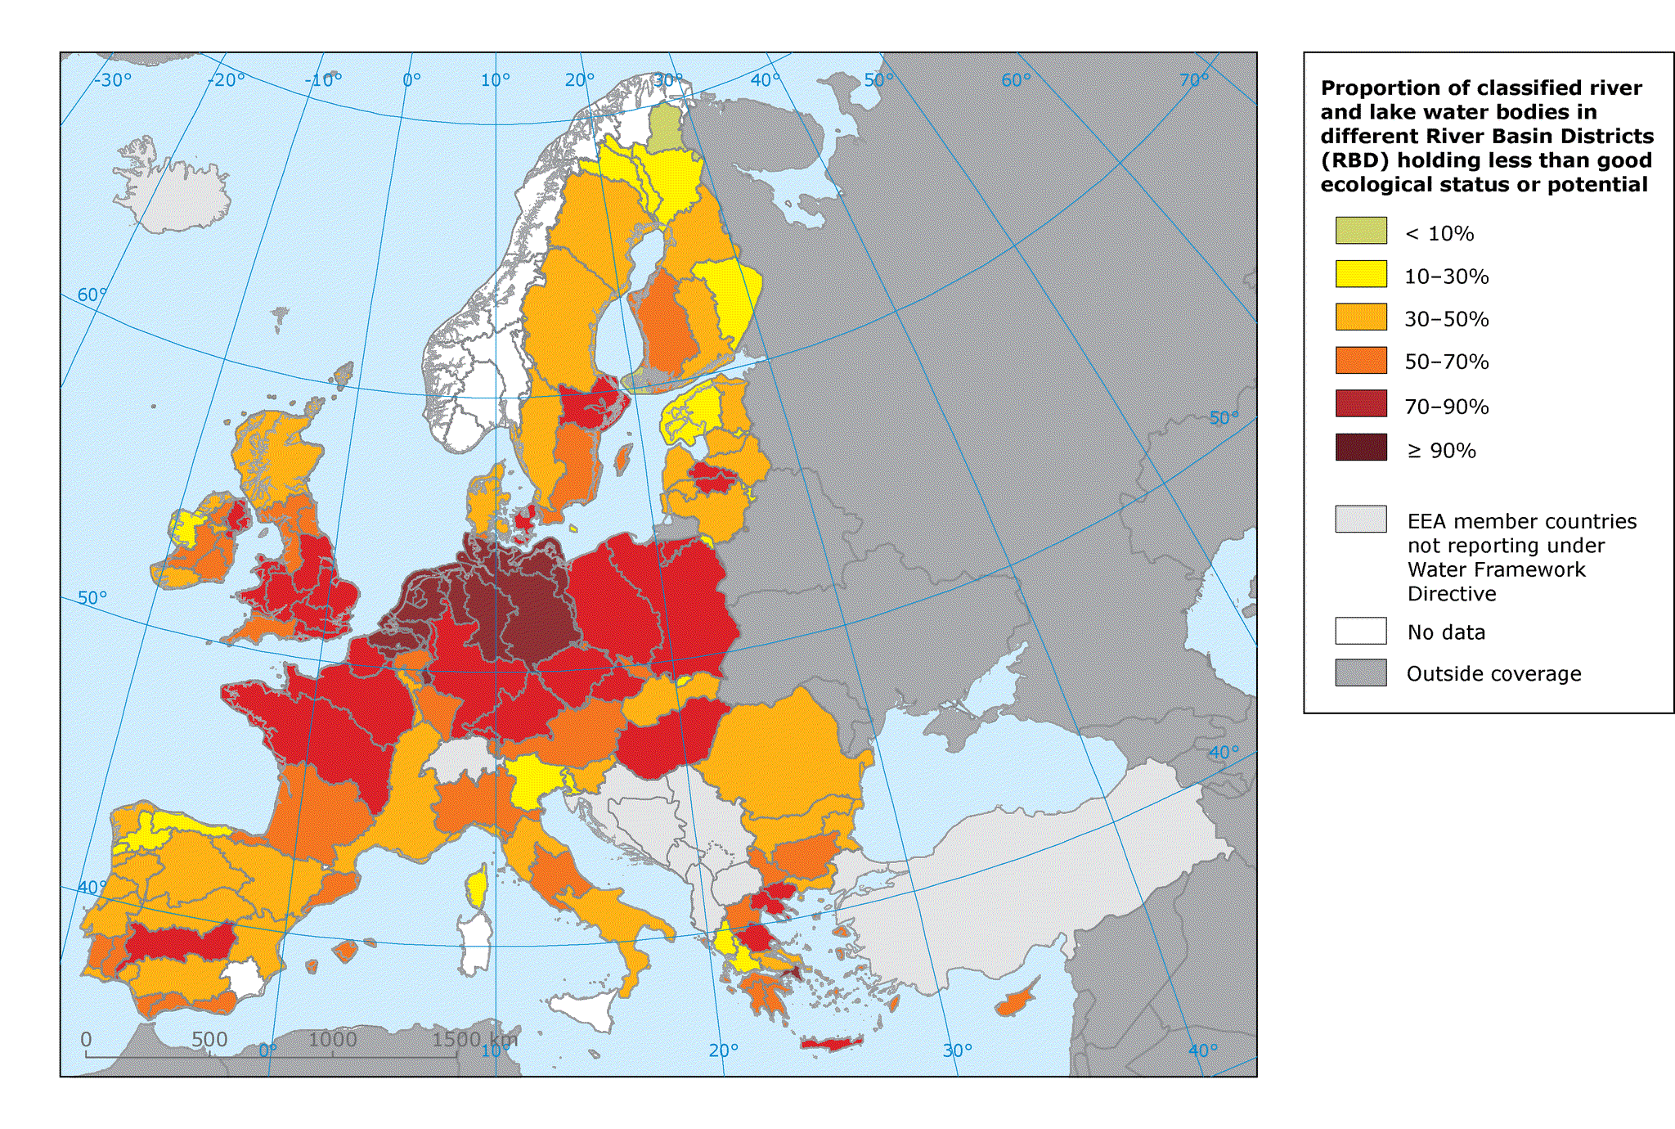
Zdroje vod v EU
(European Environmental Agency)

Slide 14
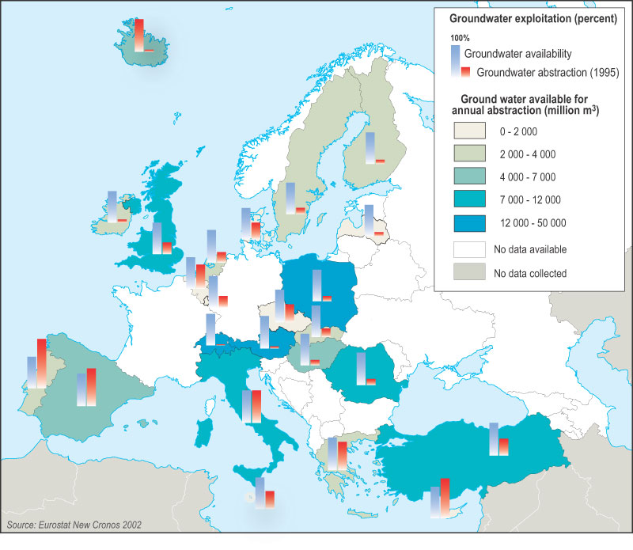
Využívání podzemních vod v Evropě
přírodní zdroje podzemních vod
Podzemní voda v EU
vodárenství 65 %
zemědělství 25 %
odběry podzemních vod (1995)
(European Environmental Agency)

Slide 15
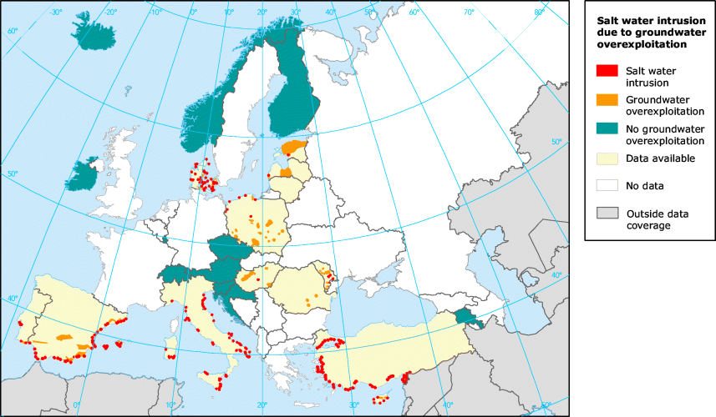
Nadužívání podzemních vod v Evropě
(European Environmental Agency)

Slide 16
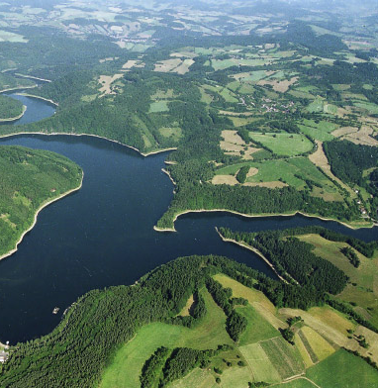
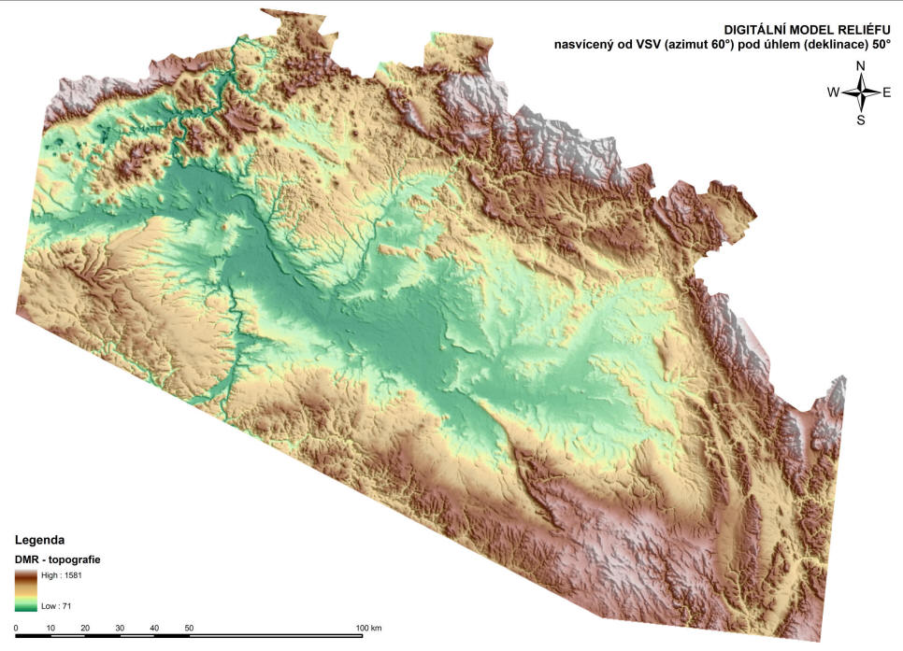
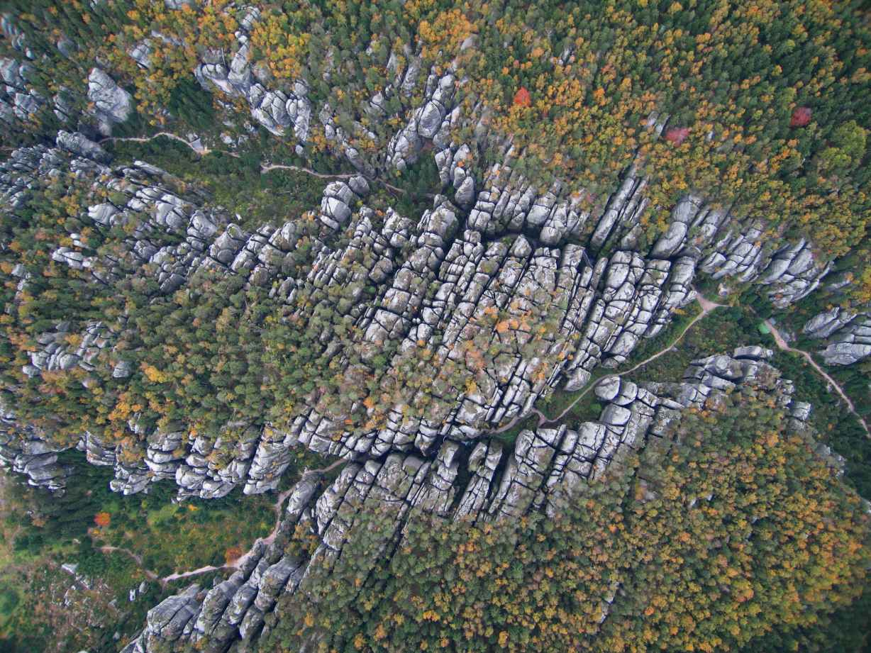
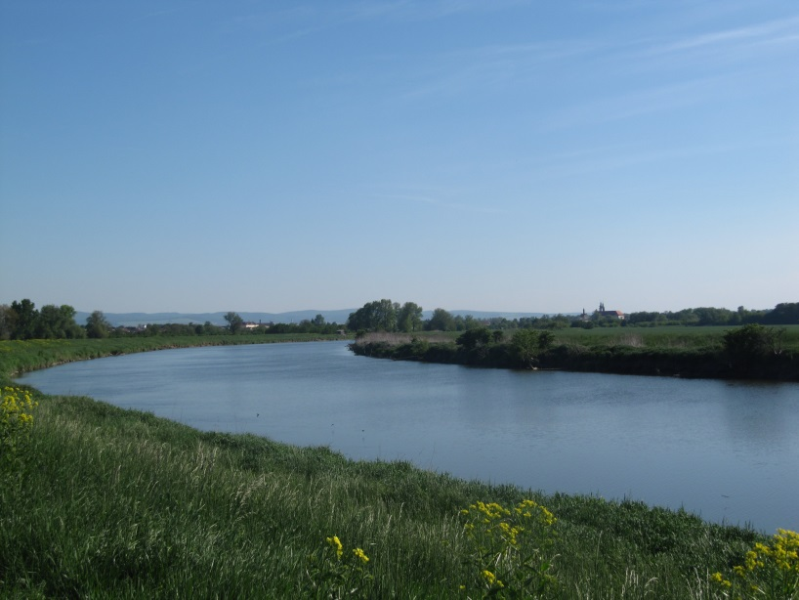
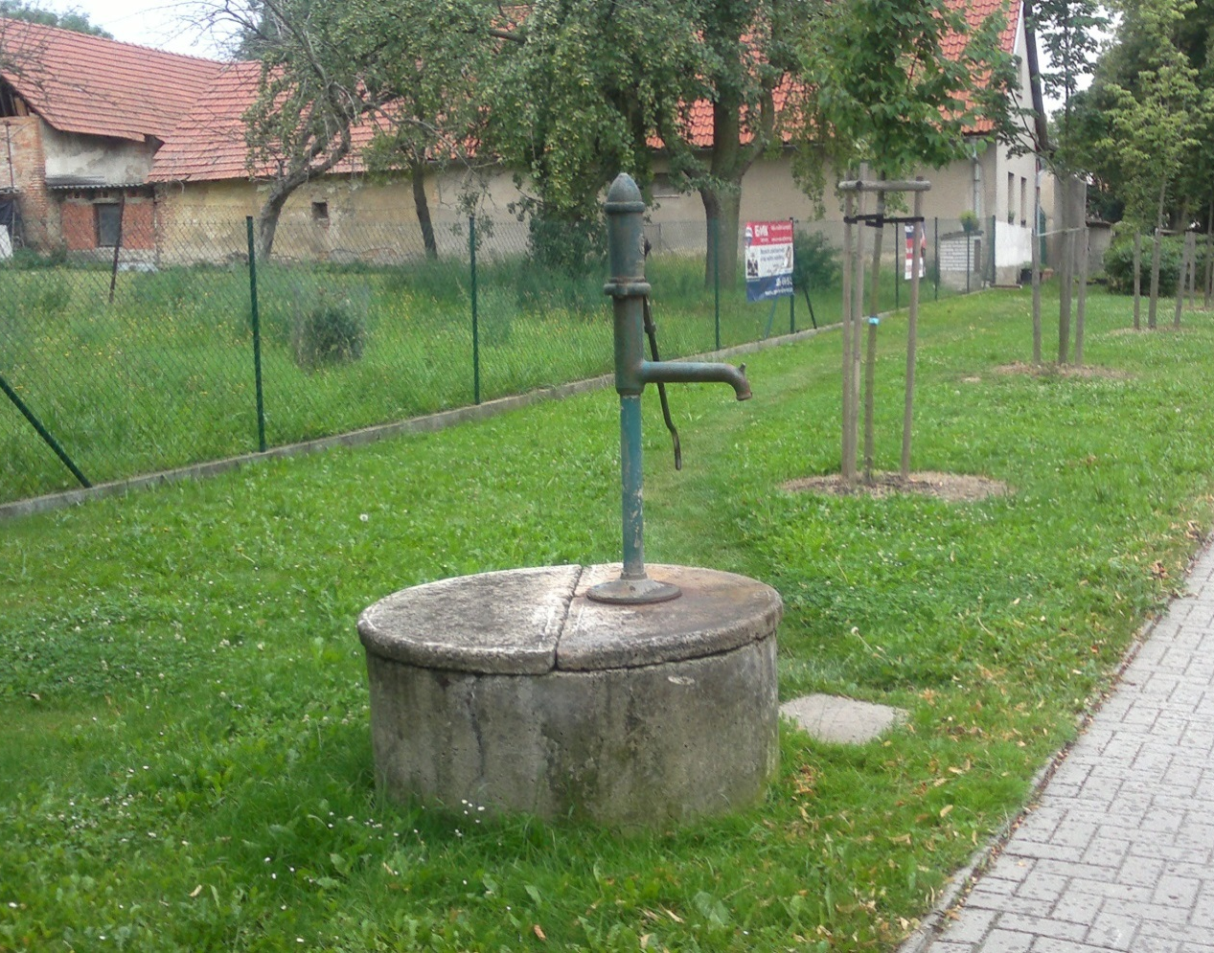
Zdroje vod v ČR
Původ pitné vody v ČR
cca 45 % povrchová voda
cca 55 % podzemní voda

Slide 17
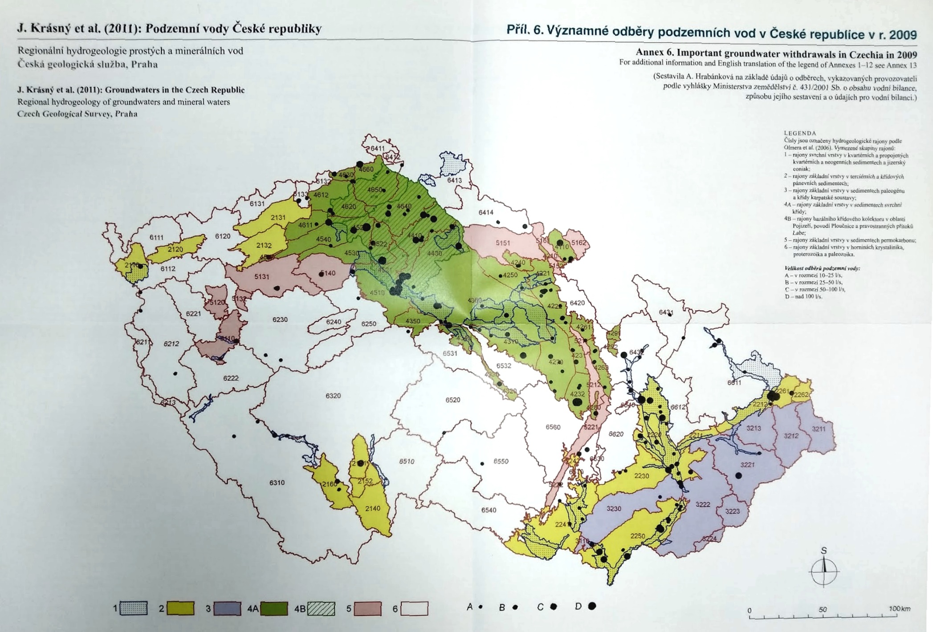
Využívání podzemních vod v ČR
Česká křídová pánev
vodohospodářsky nejvýznamnější celek v Česku
sedimentace v křídě v období před 100 až 85 Ma
střídání kolektorů (pískovce) a izolátorů (jílovce)
plocha 15 000 km²
mocnost v centru pánve 200-500 m (max 1100 m, Děčín)

Slide 18
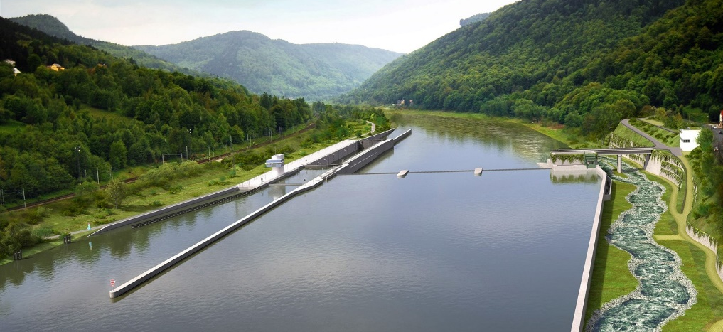
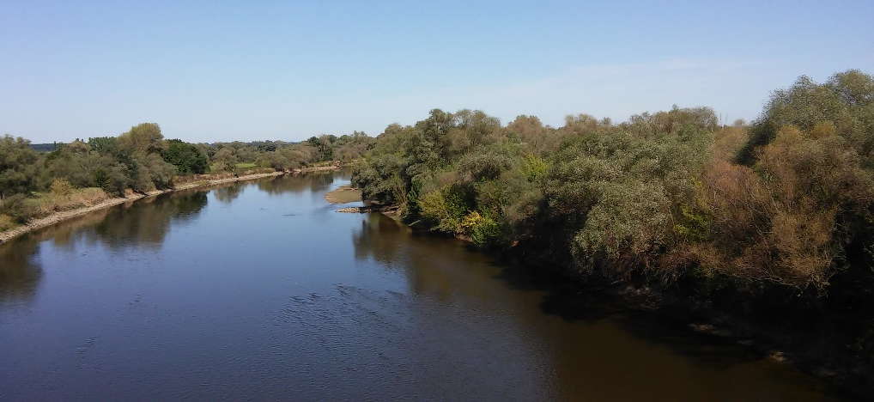
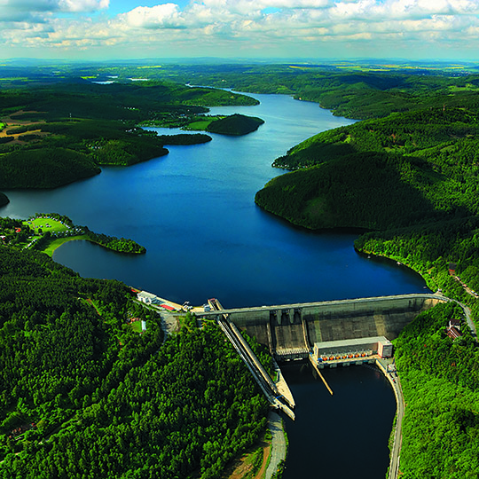
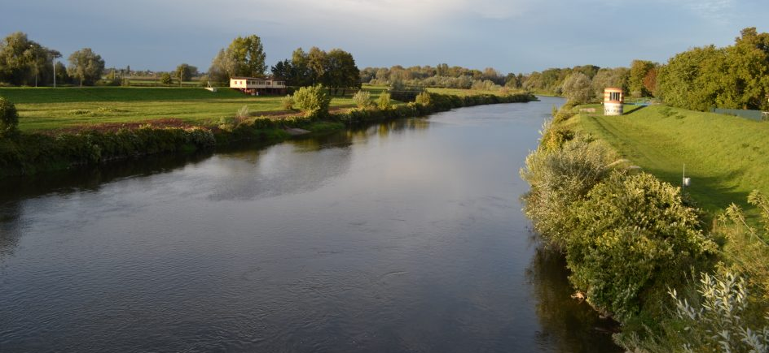
Česká křídová pánev
Labe
přírodní zdroje – 17 m³/s
geologické zásoby – 91,2 km³
průměrný odtok povrchovými toky ČR – 15,2 km³/rok ➔ všechny řeky by kolektor plnily po dobu 6 let
objem největší vodní nádrže Orlík – 0,7 km³ ➔ odtok „křídových“ vod by nádrž zaplnil za 11 hodin
Labe + Morava + Odra
Morava
Orlík
Odra

Slide 19
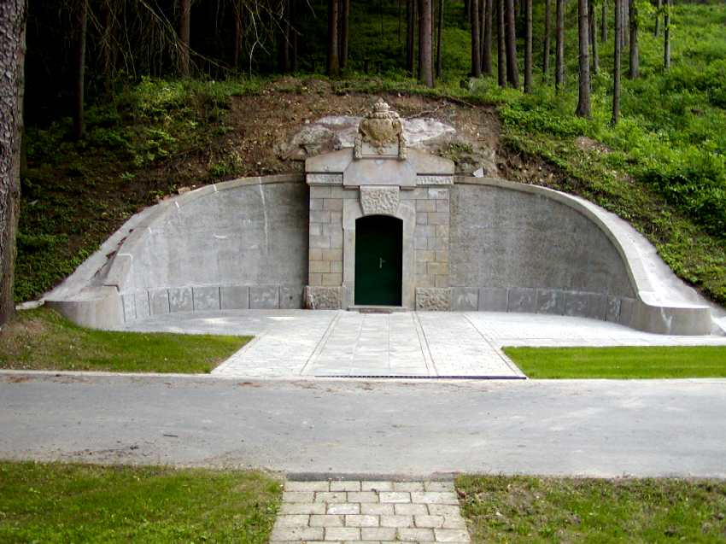
Zdroj vody pro Brno
Zásobování Brna a okolí pitnou vodou:
Březovský vodovod 87 % ➔ 830 l/s
vodní nádrž Vír 13 % ➔ 120 l/s
záložní kolektor pod Brnem 150 l/s

